Slide 1

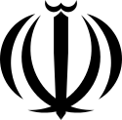
Iran
Iranin islamilainen tasavalta eli Iran (pers. ‏ایران, Īrān‎) on Lähi-idässä sijaitseva valtio, jonka pääkaupunki on Teheran.
Maan virallinen nimi oli vuoteen 1935 Persia. Sen kulttuuri on maailman vanhimpia. Šiialaisuus on valtionuskonto ja persia virallinen kieli. Yli 80 miljoonan asukkaan väestöstä suurin osa on persialaisia, ja suurimmat vähemmistöt ovat azerit, kurdit ja lurit.
Iranin maaperä on epävakaata ja alttiina maanjäristyksille. Paksuista sedimenttikerroksista löytyy öljyä ja maakaasua. Maan talous perustuu ennen kaikkea öljyvaroihin.

Slide 2
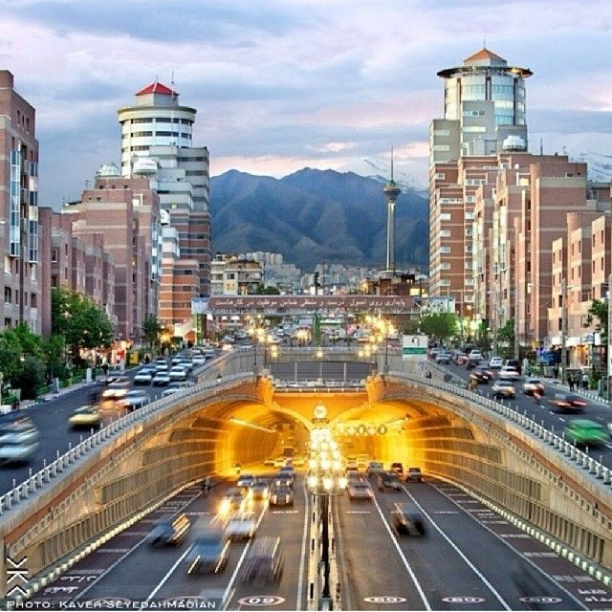
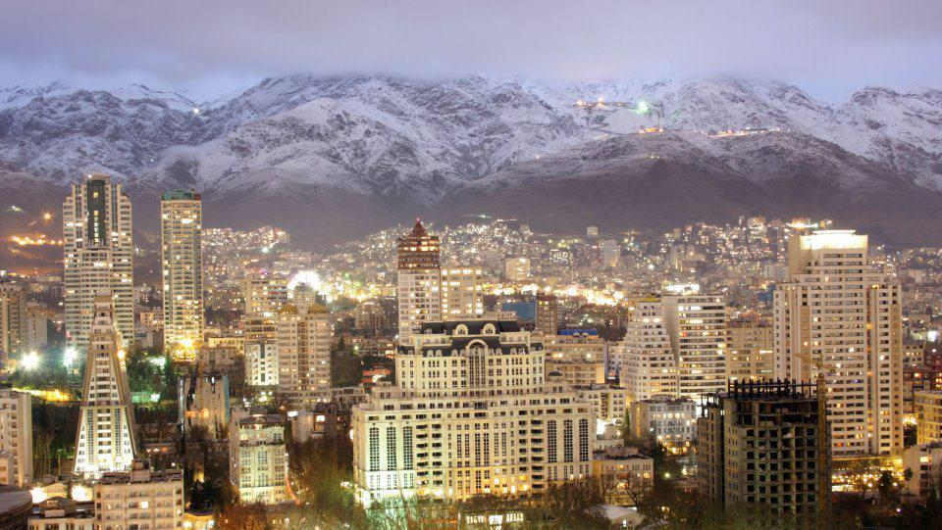
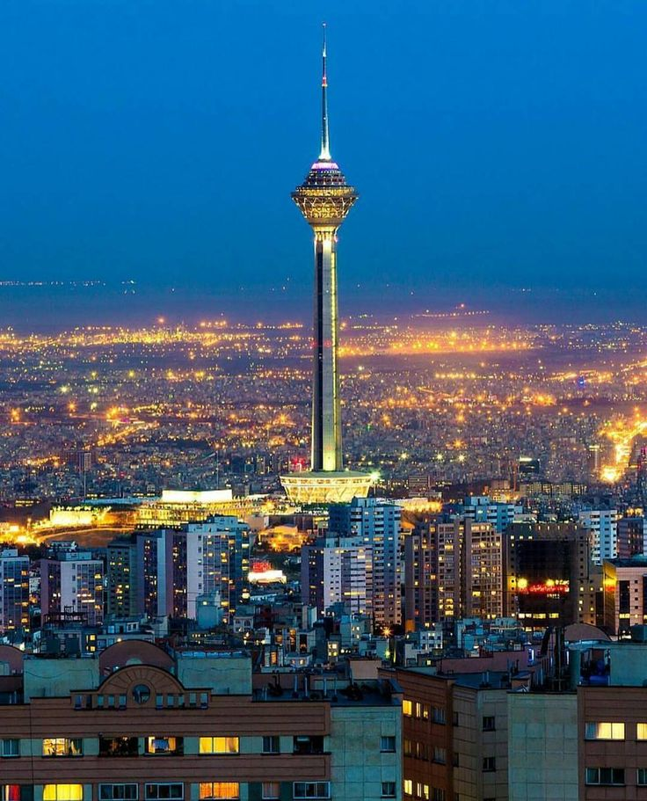
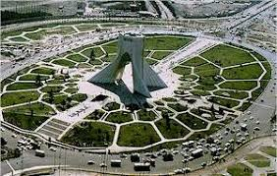
Tehran
Tehran on iranin pääkaupunki. Teheranin provinssin hallinnollinen keskus. Se on Etu-Aasian suurin kaupunki.

Slide 3
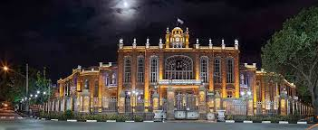
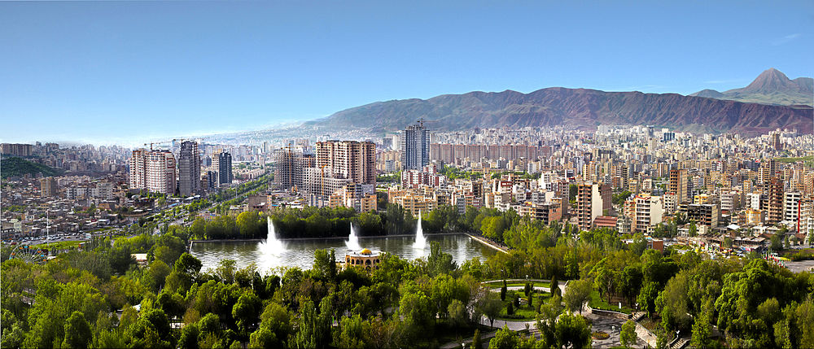
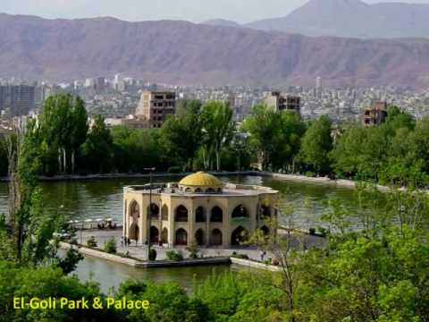
Tabriz
Tabriz on noin 4,5 miljoonan asukkaan (2011) kaupunki Luoteis-Iranissa. Tabriz on Itä-Azerbaidžanin provinssin pääkaupunki ja Luoteis-Iranin tärkein keskus. Tabriz on Iranin viidenneksi suurin kaupunki Teheranin, Mašhadin, Esfahanin ja Karajin jälkeen. Kaupungin valtakieli on azerin kieli.

Slide 4
